Slide 1
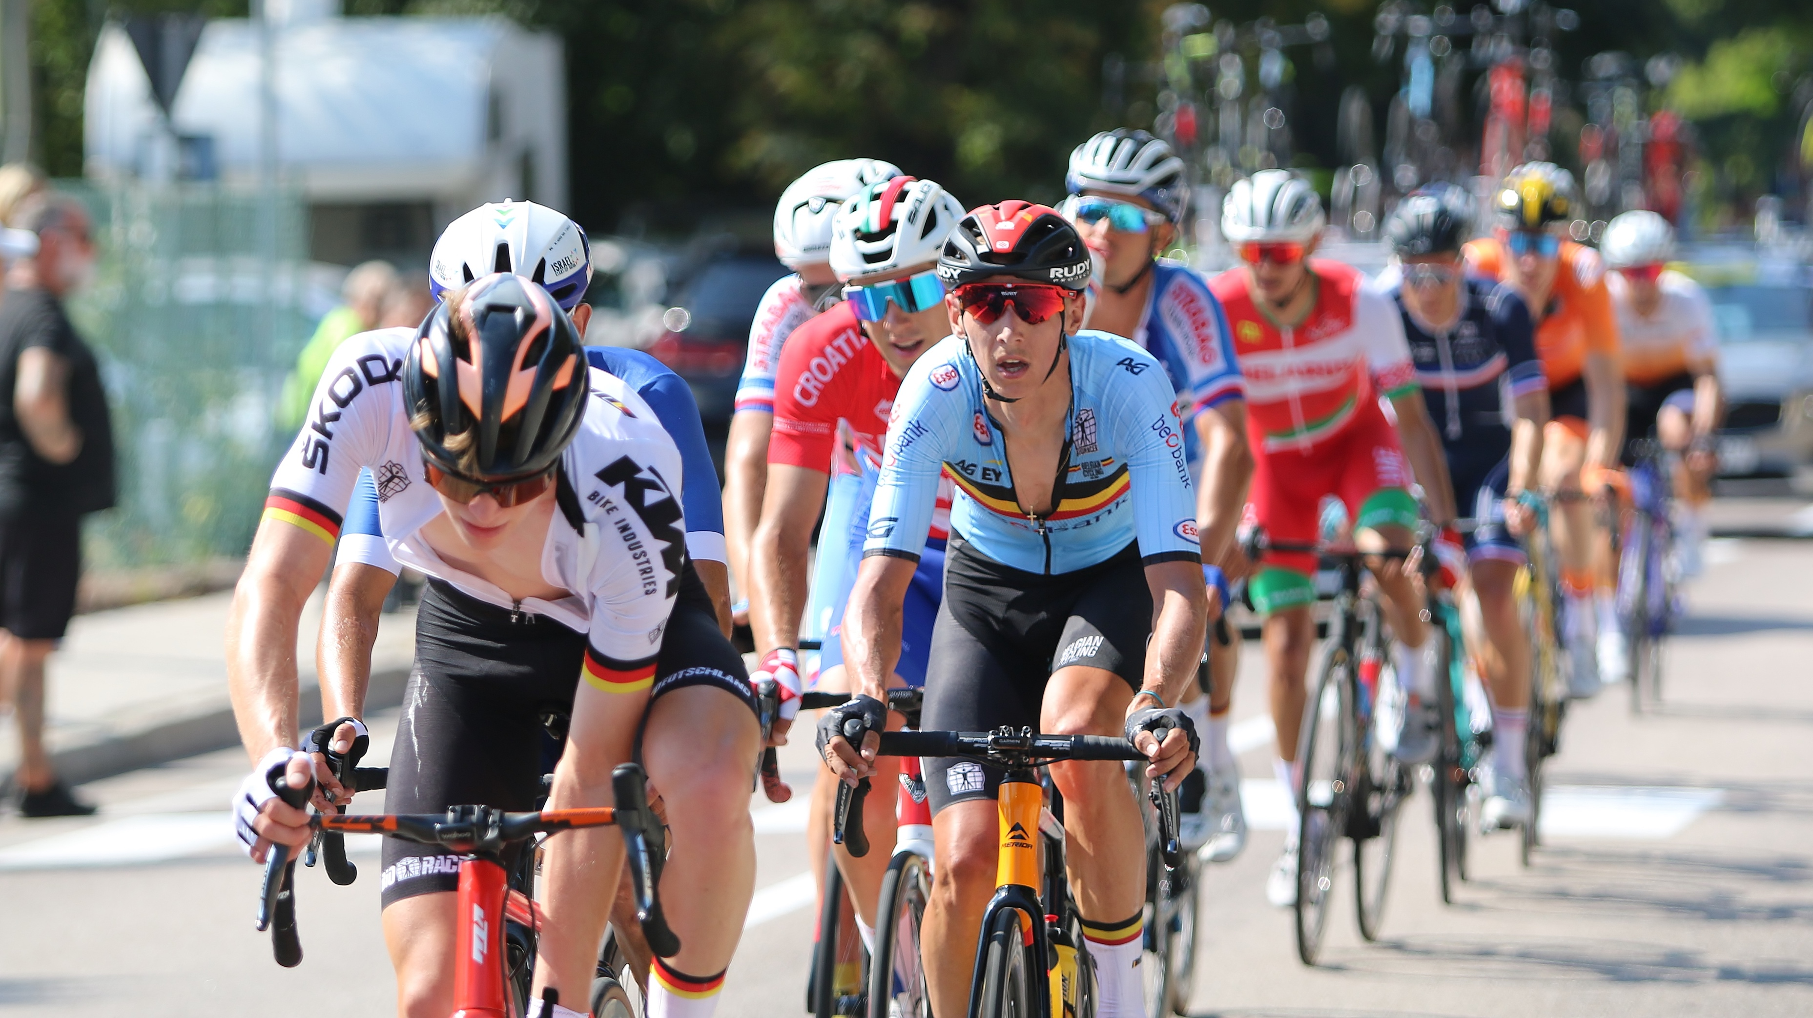
EK WEGWIELRENNEN 2023
20 – 24 september 2023
600 deelnemers / 900 starts
Tijdritten vanuit Wildlands
Wegwedstrijden finishen op VAM-berg
Thema-partners met thema-paviljoens
Wielerfeest, sportfeest, volksfeest
Gegarandeerde (live) tv-exposure

Slide 2
EK Wielrennen 2023
Verleden, heden en toekomst in beeld
Verhalen en thema’s zichtbaar maken
PARTNERPRESENTATIE
EK Wegwielrennen 2023

Slide 4
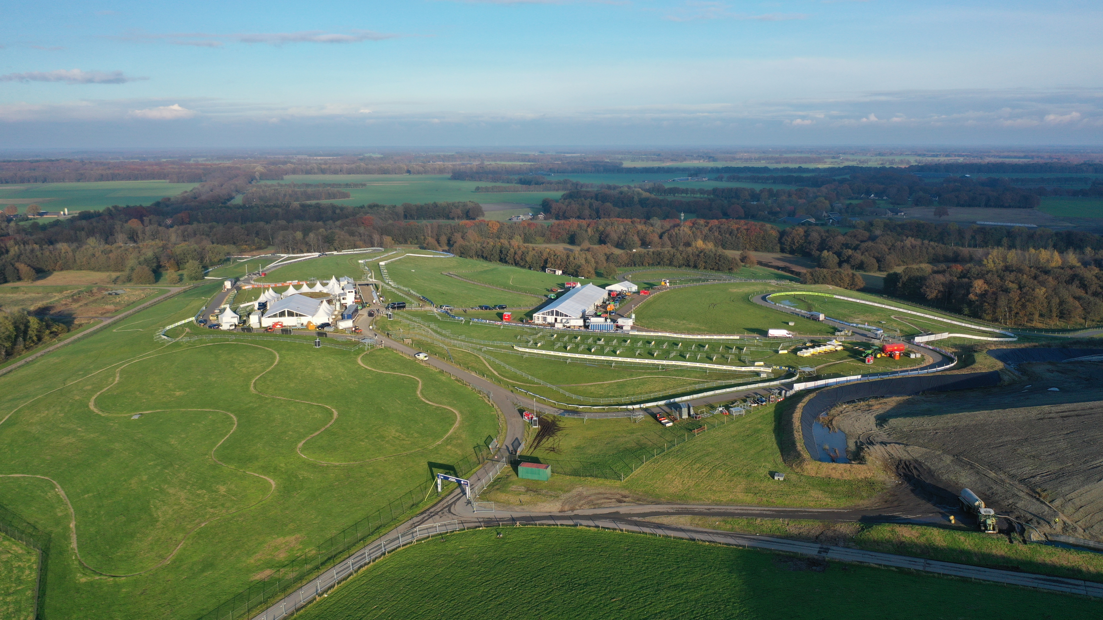
Luchtfoto vam-berg indien beschikbaar, dronebeelden nk weg

Slide 5
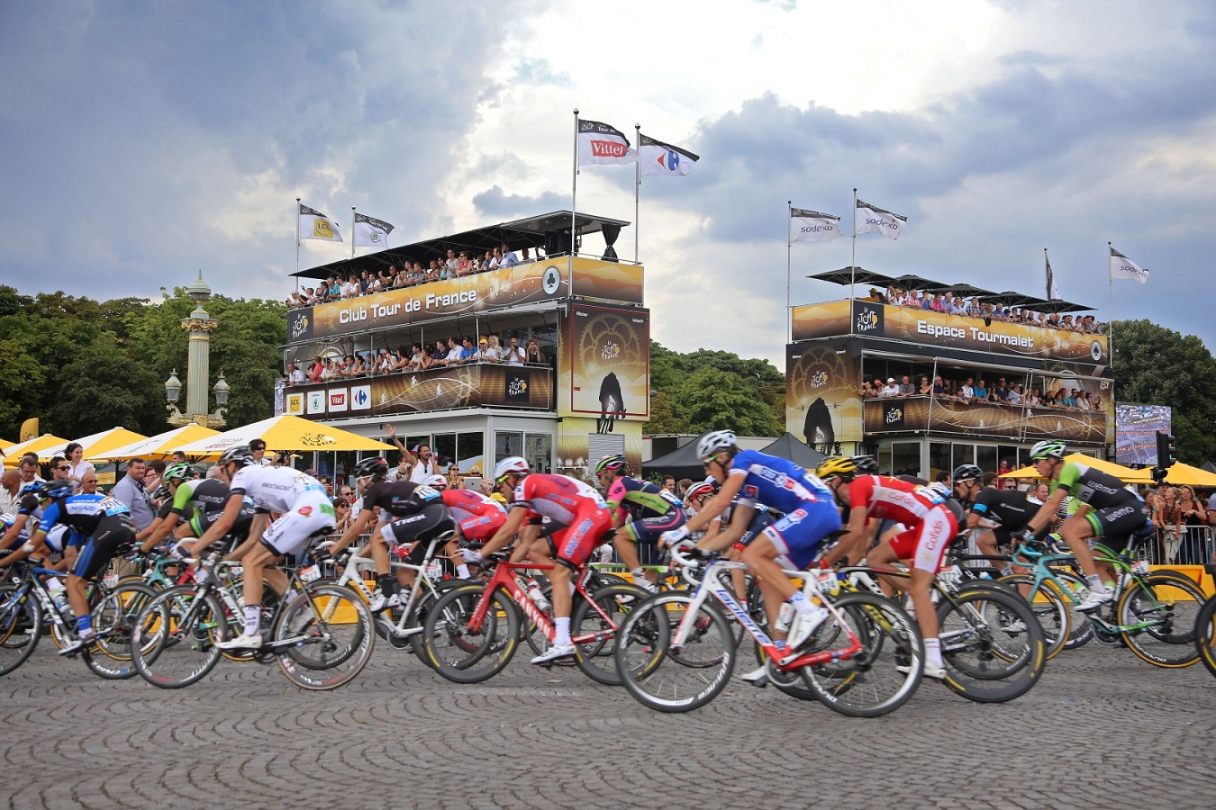
Luchtfoto vam-berg indien beschikbaar, dronebeelden nk weg

Slide 6
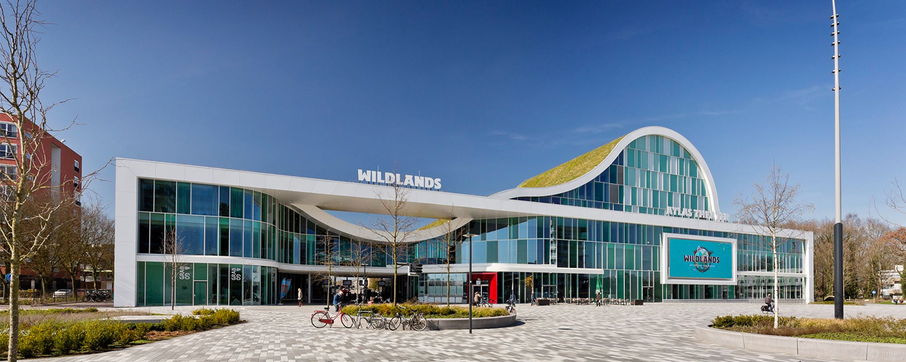

Slide 7
Waterstof zichtbaar maken?
Laten zien wat er nu al kan
Laten zien dat we in onze regio volop meedoen
Juiste partijen rondom het EK Wielrennen bij elkaar brengen
In de praktijk gebracht tijdens het EK Wielrennen
Onderdeel van ons “kastelenboek” richting de pers
Waterstof is een teamsport en teamprestatie, net als wielrennen.. .
Energietransitie is een race tegen de klok, net als de tijdrit.. .
Voor mens en dier, zichtbaar via dierentuin Wildlands.. .

Slide 8
Samenvattend
Dé kans m.b.t. het verhaal “Energiebronnen” en “Waterstof”
Het EK als etalage / podium om personeel en/of netwerk te ontmoeten
Het EK als etalage om het eigen verhaal te vertellen
Energie geven aan Drenthe, Noord-Nederland, Nederland en Europa
Maatschappelijke en economische impact van het EK Wielrennen vergroten

Slide 9
Tot slot
Wordt vervolgd!
Info wordt gedeeld met het netwerk
Contactgegevens worden gedeeld met het netwerk
Bedankt voor deze gelegenheid, uw tijd en uw aandacht!
Dennis Schomaker & Alex Scheper (Provincie Drenthe)
d.schomaker@drenthe.nl

